Slide 1

Python程序设计（项目实战） · 8周·32课时
W06 · 第11次课
让程序同时听三个PLC说话
工单 P4.1
多源数据采集系统
本节（上）：基础实现 · 概念打底 + D/C层保底
3台PLC+云端MQTT并发接入。三线程骨架已给；2号PLC会随机掉线——正好实测重连。
重庆两江智造集团 · 双创中心302实训室 · V1重制版（easyslides规范）

Slide 2
安全与合规警示（操作前必读）
1. 上机前确认本工位电源开关与急停位置，确认设备处于安全状态。
2. 涉及接线的操作一律先断电、后验电、再作业，禁止带电插拔。
3. 身体任何部位不进入设备运动/散热区域，长发束起，不佩戴悬垂饰物。
4. 调试程序前先静态检查、再低速小样本试运行，确认无异常后放大规模。
5. 任何不确定或异常情况，立即停止操作并报告指导教师，不擅自处置。
以上任一条违反，本次任务按课程标准「安全规范一票否决」条款记 0 分并中止实训。

Slide 3
课程定位
COURSE MAP
这门课站在哪：定位与出路
四年后你手里的证书与岗位，都从这门课出发
课程性质
面向岗位
自包含工程应用课：C语言底子直接上工业项目（P1-P7任务链）
数据工程师 / 数据分析 / AI应用 / 采集技术员
对接证书
课程衔接
Python开发 · 数据应用与服务（1+X）· AI应用实践
前置仅需C语言 → 本课8周 → 后：毕业设计/平台实习
本课程路线图（当前周高亮）
W1
C→Py
W2
工程规范
W3
Pand
W4
NumP
W5
交互式仪
W6
多线程采
W7
数据库设
W8
Scik
Python程序设计（项目实战） · V1 · W06-11
02 / 23

Slide 4
剧情情境
SCENARIO · 两江智造
车间今天发生了什么
连续剧情 · 你（小郑）的第11次出场
3台PLC+云端MQTT并发接入。三线程骨架已给；2号PLC会随机掉线——正好实测重连。
本课工单
P4.1 · 多源数据采集系统
交付要点
启动plc_simulator三台PLC
交付要点
ModbusCollector轮询0.5s×3台(÷10还原)
出场人物
方总监
吴工
小郑
Python程序设计（项目实战） · V1 · W06-11
03 / 23

Slide 5
学习目标
GOALS & FLOW
这节课结束时，你能做到
目标可测量：及格线/优秀线写在工单上
知识目标
能力目标
素质目标
掌握Modbus寄存器读写流程；掌握MQTT主题设计与QoS机制；理解多线程并发与Queue线程安全原理。
能够开发多线程多源采集系统（采集率≥95%优秀≥99.5%）；能够处理断线重连与数据缓冲；代码PEP 8≥75%。
建立“系统稳定性”工程意识（7×24运行思维），培养并发编程的严谨性（线程安全、资源释放）。
检验：口头复述+快答2题
检验：工单运行通过+截图
检验：同桌互查代码规范
课堂节奏（80分钟）
1.启动plc_sim…
2.ModbusCol…
3.read_one退…
节奏纪律：讲10分钟必须动手一次；实操环节教师只答疑不代写——卡住先查《报错翻译对照表》，再举手。
Python程序设计（项目实战） · V1 · W06-11
04 / 23

Slide 6
01
本章聚焦：多源采集——重点： · Modbus/MQTT协议集成；多… · 难点：
知识精讲 · 讲透每个概念
01
线程并发
('线程并发=操作系统在单核上快速切换执行多个任务（GIL使Pyt…
02
Queue传送带
('Queue线程安全传送带：生产者put进货、消费者get取货，…
03
get超时防死等
("q.get(timeout=5)最多等5秒，超时抛Empty异…
本章产出：四要素详解页×3 · 图解页×3 · 可跟打代码页×2 · 工单与分层工单各1份
Python程序设计（项目实战） · V1 · W06-11

Slide 7
知识精讲 · 四要素
KNOWLEDGE B01
B01 线程并发
定义 → 场景 → 实例 → 误区：一次讲透
定义
使用场景
线程=车间三条传送带同时转：采集/处理/入库互不挡道
原理：线程并发=操作系统在单核上快速切换执行多个任务（GIL使Python线程不能真并行CPU计算，但IO等待时可切换）——采集卡在等网络时别的线程照干
采集不能被入库阻塞——三线程并行是主链路
怎么判断：三个PLC并发采集：单线程轮询一轮3秒，三线程各采各的一轮仍是1秒——IO密集场景线程正合适
应用实例
扩展与误区
t = threading.Thread(target=worker); t.start()
逐行看：t=threading.Thread(target=poll,args=(plc1,)) 开线程；t.start() 并发跑；t.join() 等收队——主线程不阻塞继续干别的
误区：以为多线程必然更快——GIL下CPU密集不加速，IO密集才香
进阶：CPU密集用进程池multiprocessing绕开GIL；Python 3.13 freethread实验性去GIL——选型看瓶颈在IO还是CPU
Python程序设计（项目实战） · V1 · W06-11
06 / 23

Slide 8
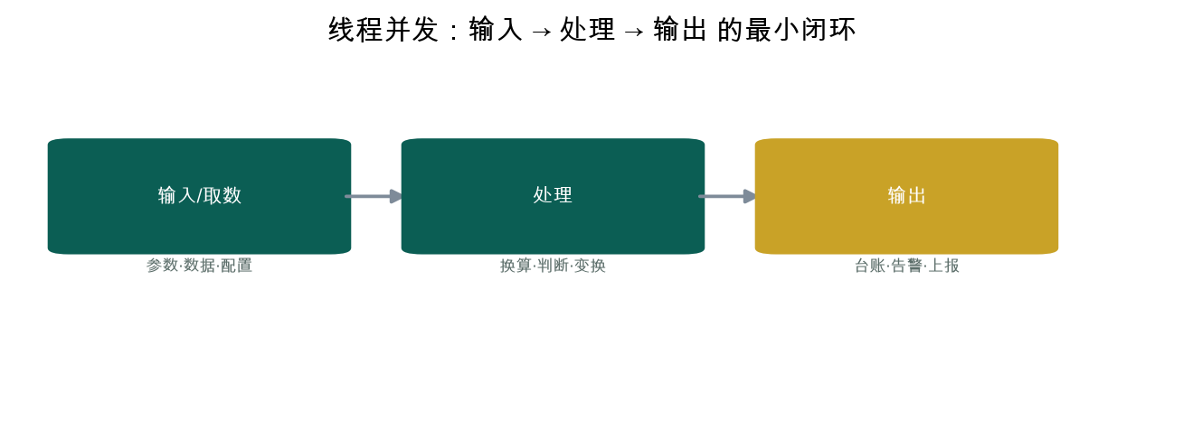
知识精讲 · 图解
VISUAL · B01
线程并发：一张图看懂
图优先：先看图再回头读代码
四个观察点
1
先想清楚数据从哪来到哪去
2
每一步只做一件事，错了好定位
3
追问：误区：以为多线程必然更快——GIL下CPU密集不加速，IO密集才香
一句话：线程=车间三条传送带同时转：采集/处理/入库互不挡道
何时用：采集不能被入库阻塞——三线程并行是主链路
Python程序设计（项目实战） · V1 · W06-11
07 / 23

Slide 9
知识精讲 · 四要素
KNOWLEDGE B02
B02 Queue传送带
定义 → 场景 → 实例 → 误区：一次讲透
定义
使用场景
queue.Queue=自带保险锁的传送带——线程间传数据不丢不撞
原理：Queue线程安全传送带：生产者put进货、消费者get取货，自带锁不丢单——线程间传数据不走全局变量
采集线程与入库线程解耦——快慢各干各的
怎么判断：采集线程往队列塞原始数据、清洗线程从队列取——两环节速度解耦，互不等待
应用实例
扩展与误区
q.put(row) / row = q.get(timeout=3)
逐行看：q=queue.Queue(maxsize=100) 带背压的传送带（满则put阻塞防内存爆）；q.put(row) 塞；q.get() 取——中间缓冲解耦两侧速率
误区：直接共享全局列表传数据——裸列表非线程安全，必加锁
进阶：qsize()监控积压（消费不动了先看这）；task_done()+join()任务级同步；进阶PriorityQueue告警优先处理
Python程序设计（项目实战） · V1 · W06-11
08 / 23

Slide 10

知识精讲 · 图解
VISUAL · B02
Queue传送带：一张图看懂
图优先：先看图再回头读代码
四个观察点
1
先想清楚数据从哪来到哪去
2
每一步只做一件事，错了好定位
3
追问：误区：直接共享全局列表传数据——裸列表非线程安全，必加锁
一句话：queue.Queue=自带保险锁的传送带——线程间传数据不丢不撞
何时用：采集线程与入库线程解耦——快慢各干各的
Python程序设计（项目实战） · V1 · W06-11
09 / 23

Slide 11
知识精讲 · 四要素
KNOWLEDGE B03
B03 get超时防死等
定义 → 场景 → 实例 → 误区：一次讲透
定义
使用场景
get(timeout)=传送带空转3秒就检查——不给死等机会
原理：q.get(timeout=5)最多等5秒，超时抛Empty异常——防止设备'死寂'时消费线程永远挂起（死等的反义词是有时限的等）
采集断流时入库线程能检查退出标志
怎么判断：任何阻塞调用都要带超时：网络读/队列取/条件等——无限等待=僵尸线程的温床
应用实例
扩展与误区
try: row=q.get(timeout=3) except Empty: continue
逐行看：try: row=q.get(timeout=5) 限时等；except queue.Empty: 记录心跳超时并continue —— 线程永远活着且有响应
误区：裸get()死等——采集一断入库线程永久卡死成僵尸
进阶：socket.setdefaulttimeout全局兜底；采集循环外层再包看门狗（N分钟无数据自动重启线程）
Python程序设计（项目实战） · V1 · W06-11
10 / 23

Slide 12
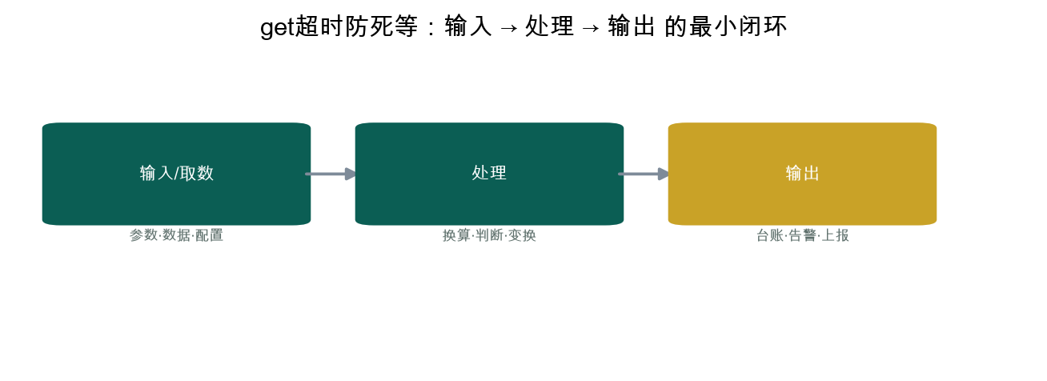
知识精讲 · 图解
VISUAL · B03
get超时防死等：一张图看懂
图优先：先看图再回头读代码
四个观察点
1
先想清楚数据从哪来到哪去
2
每一步只做一件事，错了好定位
3
追问：误区：裸get()死等——采集一断入库线程永久卡死成僵尸
一句话：get(timeout)=传送带空转3秒就检查——不给死等机会
何时用：采集断流时入库线程能检查退出标志
Python程序设计（项目实战） · V1 · W06-11
11 / 23

Slide 13
02
本章聚焦：多源采集——重点： · Modbus/MQTT协议集成；多… · 难点：
技能实操 · 代码跑起来
01
退避重连
backoff = 1
02
技能 · 三线程骨架贯通(采集/…
三线程骨架贯通(采集/订阅/处理)——应用：见工单starter与…
03
技能 · 断线重连实测(2号PL…
断线重连实测(2号PLC掉线)——应用：见工单starter与教师…
04
技能 · 采集率统计与提升
采集率统计与提升——应用：见工单starter与教师参考实现
05
技能 · 架构图绘制入工单
架构图绘制入工单——应用：见工单starter与教师参考实现
本章产出：四要素详解页×5 · 图解页×3 · 可跟打代码页×2 · 工单与分层工单各1份
Python程序设计（项目实战） · V1 · W06-11

Slide 14
技能实操 · 可执行代码
CODE LAB
退避重连
代码节选 · 依赖工单/starter 上下文（课堂跟打 starter 看完整运行）
代码节选
backoff = 1
while not stop.is_set():
got = False
for host, port in PLCS:
if read_one(host, port): got = True; stat["ok"] += 1
else: stat["fail"] += 1
backoff = 1 if got else min(backoff*2, 4)
time.sleep(0.5 if got else backoff)
本段引用工单上下文变量（starter 已备好）——跟打 starter 后取消注释对应行即可复现。
Python程序设计（项目实战） · V1 · W06-11
13 / 23

Slide 15
避坑指南
DEBUG · 常见报错
报错翻译：程序'说'了什么
报错是程序在说话——先读最后一行，再往上找
报错/现象
为什么会这样
怎么修
Ctrl+C退不出
没设daemon
daemon=True
Queue满卡死
put无超时
put(timeout=1)+丢弃计数
线程日志混乱
无名
Thread(name='Modbus')
① 读最后一行 报错类型+行号都在这
② 定位变量 NameError=没定义/拼错
③ 最小复现 注释一半再跑，二分找错
Python程序设计（项目实战） · V1 · W06-11
14 / 23

Slide 16
03
本章聚焦：多源采集——重点： · Modbus/MQTT协议集成；多… · 难点：
工单实战 · 按单交付
01
交付清单
按工单步骤逐项打勾
02
及格/优秀线
D/C保底 · B/A冲刺
03
A/B/C/D分层
按当前水平选起点
本章产出：四要素详解页×3 · 图解页×3 · 可跟打代码页×2 · 工单与分层工单各1份
Python程序设计（项目实战） · V1 · W06-11

Slide 17
工单实战
WORK ORDER
工单 P4.1 · 多源数据采集系统
按单交付：及格线保底，优秀线冲刺
交付清单
及格线 · D/C层
1
启动plc_simulator三台PLC
三源贯通+采集率>95%
2
ModbusCollector轮询0.5s×3台(÷10还原)
检查方式：运行+截图
3
read_one退避重试(1→2→4s)
优秀线 · B/A层
断线重连实测通过
验收清单（教师按此打分）
检查方式：运行+规范+答辩追问
程序运行无报错，输出与示例一致
截图含完整运行结果与文件名
提交物
代码文件+运行截图+工单决策记录（上传学习平台）
变量命名规范率达标（snake_case）
Python程序设计（项目实战） · V1 · W06-11
16 / 23

Slide 18

工单实战 · 完成效果图
TARGET · 完成后长这样
P4.1 采集上报完成态
工单交付的'标准照'——做到与图中一致即达标（数字可因随机种子略有差异）
四个自检点
1
PLC1五寄存器读取成功
2
MQTT上报≥3条
3
断线重连生效
4
数值÷10还原正确
怎么看：终端退出码0+关键数字在及格线以上
截图提交：运行窗口含文件名与输出，截全屏交工单
Python程序设计（项目实战） · V1 · W06-11
17 / 23

Slide 19
分层任务
A/B/C/D LAYERS
同一工单，四条爬梯
按当前水平选起点，D层保底人人可交付，A层给足挑战
A 层 · 挑战层
B 层 · 进阶层
C 层 · 基础层
D 层 · 保底层
高可用演示
完整多源系统
单源贯通
架构观察
达标：≥99.5%+监控
达标：≥95%+文档
达标：数据能入库
达标：能画线程图
· 主备采集切换
· 补全read_one+on_message
· Modbus采集跑通
· 跑演示notebook
· 实时统计小面板
· 断线重连调通
· Queue到Processor
· 记录采集率
· 8小时稳定跑
· 10分钟统计截图
· SQLite见记录
· 手画三线程图
卡壳>10分钟→降B层，先拿过程分
完成C层后冲刺：先跑通再优化
照示例改参数，跑通即得分
逐行跟打示例，跑通就是胜利
Python程序设计（项目实战） · V1 · W06-11
18 / 23

Slide 20
方案决策
DECISION MATRIX
决策：并发模型
工程不是选最好的，是选当前约束下最划算的
模型
复杂度
资源
顺序轮询
多线程+Queue
asyncio
决策纪律：决策结论写入工单，答辩必答；实施失误回溯决策复盘
Python程序设计（项目实战） · V1 · W06-11
19 / 23

Slide 21
课堂检查
CHECK · 当堂验收
做完不算完，验过才算数
教师抽查 + 同桌互查 + 运行截图三选二
检查点 1
当堂评分构成
为什么‘共享list.append’有隐患而Queue安全？
运行通过 40%
提示：答案都在本节'四要素详解'页——翻回去指给同桌看
规范与注释 20%
决策记录 20%
互查反馈 20%
未过怎么办：当堂改→教师复核→记录到错题本
及格线：三源贯通+采集率>95%
优秀线：断线重连实测通过
Python程序设计（项目实战） · V1 · W06-11
20 / 23

Slide 22
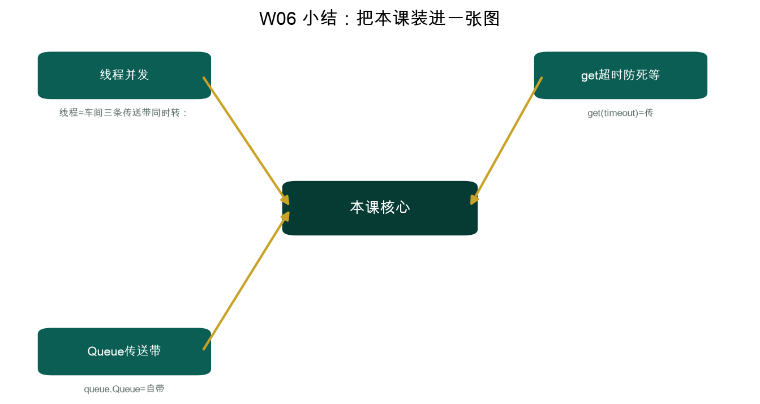
本课小结
SUMMARY
一张图带走本课
讲给自己听一遍，才算真的学会
三句话总结
1
线程并发：线程=车间三条传送带同时转：采集/处理/入库互…
2
Queue传送带：queue.Queue=自带保险锁的传送带——…
3
get超时防死等：get(timeout)=传送带空转3秒就检查…
下一步行动
①工单P4.1收尾跑绿并上传 ②错题本记1条 ③预习微课+导学单
Python程序设计（项目实战） · V1 · W06-11
21 / 23

Slide 23
课后与预告
NEXT & HOMEWORK
下课之后，上课之前
作业当堂布置当堂记：写进工单本，别靠脑子
今日作业
下次课
1
1. 完成工单P4.1《多源工业数据采集系统》：及格标准采集率>95%+无数据丢失；优秀标准≥99.5%+延迟<100ms+告警完善；
搭建多源数据采集中枢
2
2. 撰写系统架构文档（模块图+数据流图）；
3
3. 预习SQL基础与数据库设计方法。
为什么接下来学它
数据落了地却没有家。吴工：'给数据建个仓库吧——设备、测点、记录、告警四张表。'——工单P5：ER设计+ORM开发+索引优化。
提交物：学号_姓名_W06.py + 运行截图（含文件名）+ 工单决策记录
预习动作：微课视频 + 导学单先行；带着一个问题上考场。
工具链：PyCharm CE（主编辑器） · Jupyter（实训） · Git/GitHub（每周提交） · conda环境
报错了？先查《报错翻译对照表》，再看微课'排错三步法'。
Python程序设计（项目实战） · V1 · W06-11
22 / 23

Slide 24
感谢垂听 · 动手出真知
把今天的工单跑绿，就是给下周的自己铺路。
课后三件事
1. 工单P4.1跑绿并上传学习平台
2. 错题本记1条今天踩的坑
3. 预习微课+导学单
下次课 → 搭建多源数据采集中枢
Python程序设计（项目实战） · V1 · W06-11

Slide 25
本任务六步法导航
六步法：资讯 → 计划 → 决策 → 实施 → 检查 → 评估
本讲对应工单：《Python程序设计-项目实战》分层任务工单
课堂产出：工单第六节实施记录须当堂填写，含操作前安全打勾与学生本人签字。
课后交付：班组长／操作员／教师三方联签后交回，缺签视为未交付。

Slide 26
本讲与岗位任务单的衔接
本讲在工作过程系统化课程中承担的任务环节：任务实施
考核对齐：过程性成绩取自本讲工单第六节各模块得分合计（满分 100）。
达标线：综合成绩≥60 分，且无安全红线一票否决记录
无效工单判定：未打安全勾、无本人签字、无三方联签。

